Slide 1
母親的期望與抉擇
周婉貞傳道
2021.05.09

Slide 2
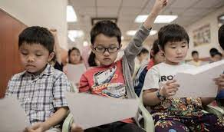
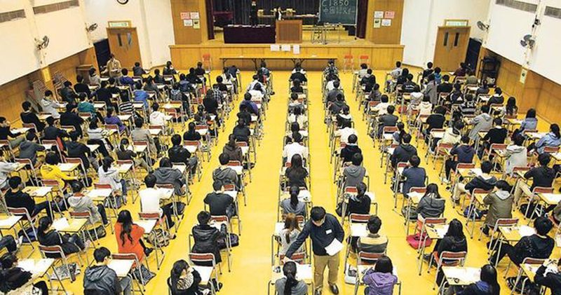
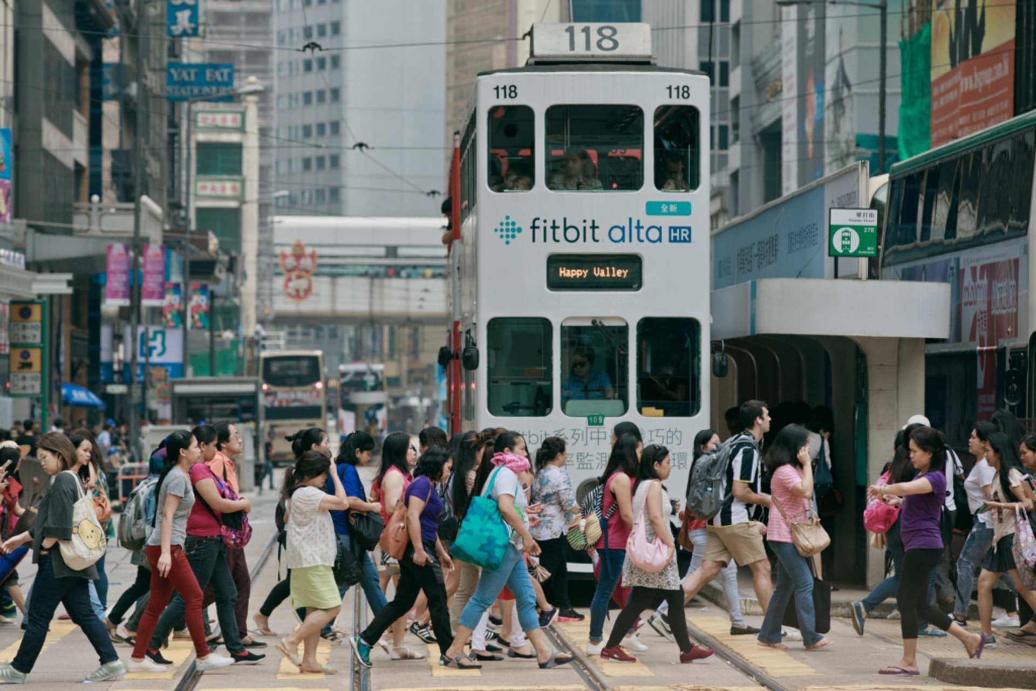
香港環境…
父母的合理期望

Slide 3
生命更高的期望…
愛神，愛人，正直，貢獻

Slide 4
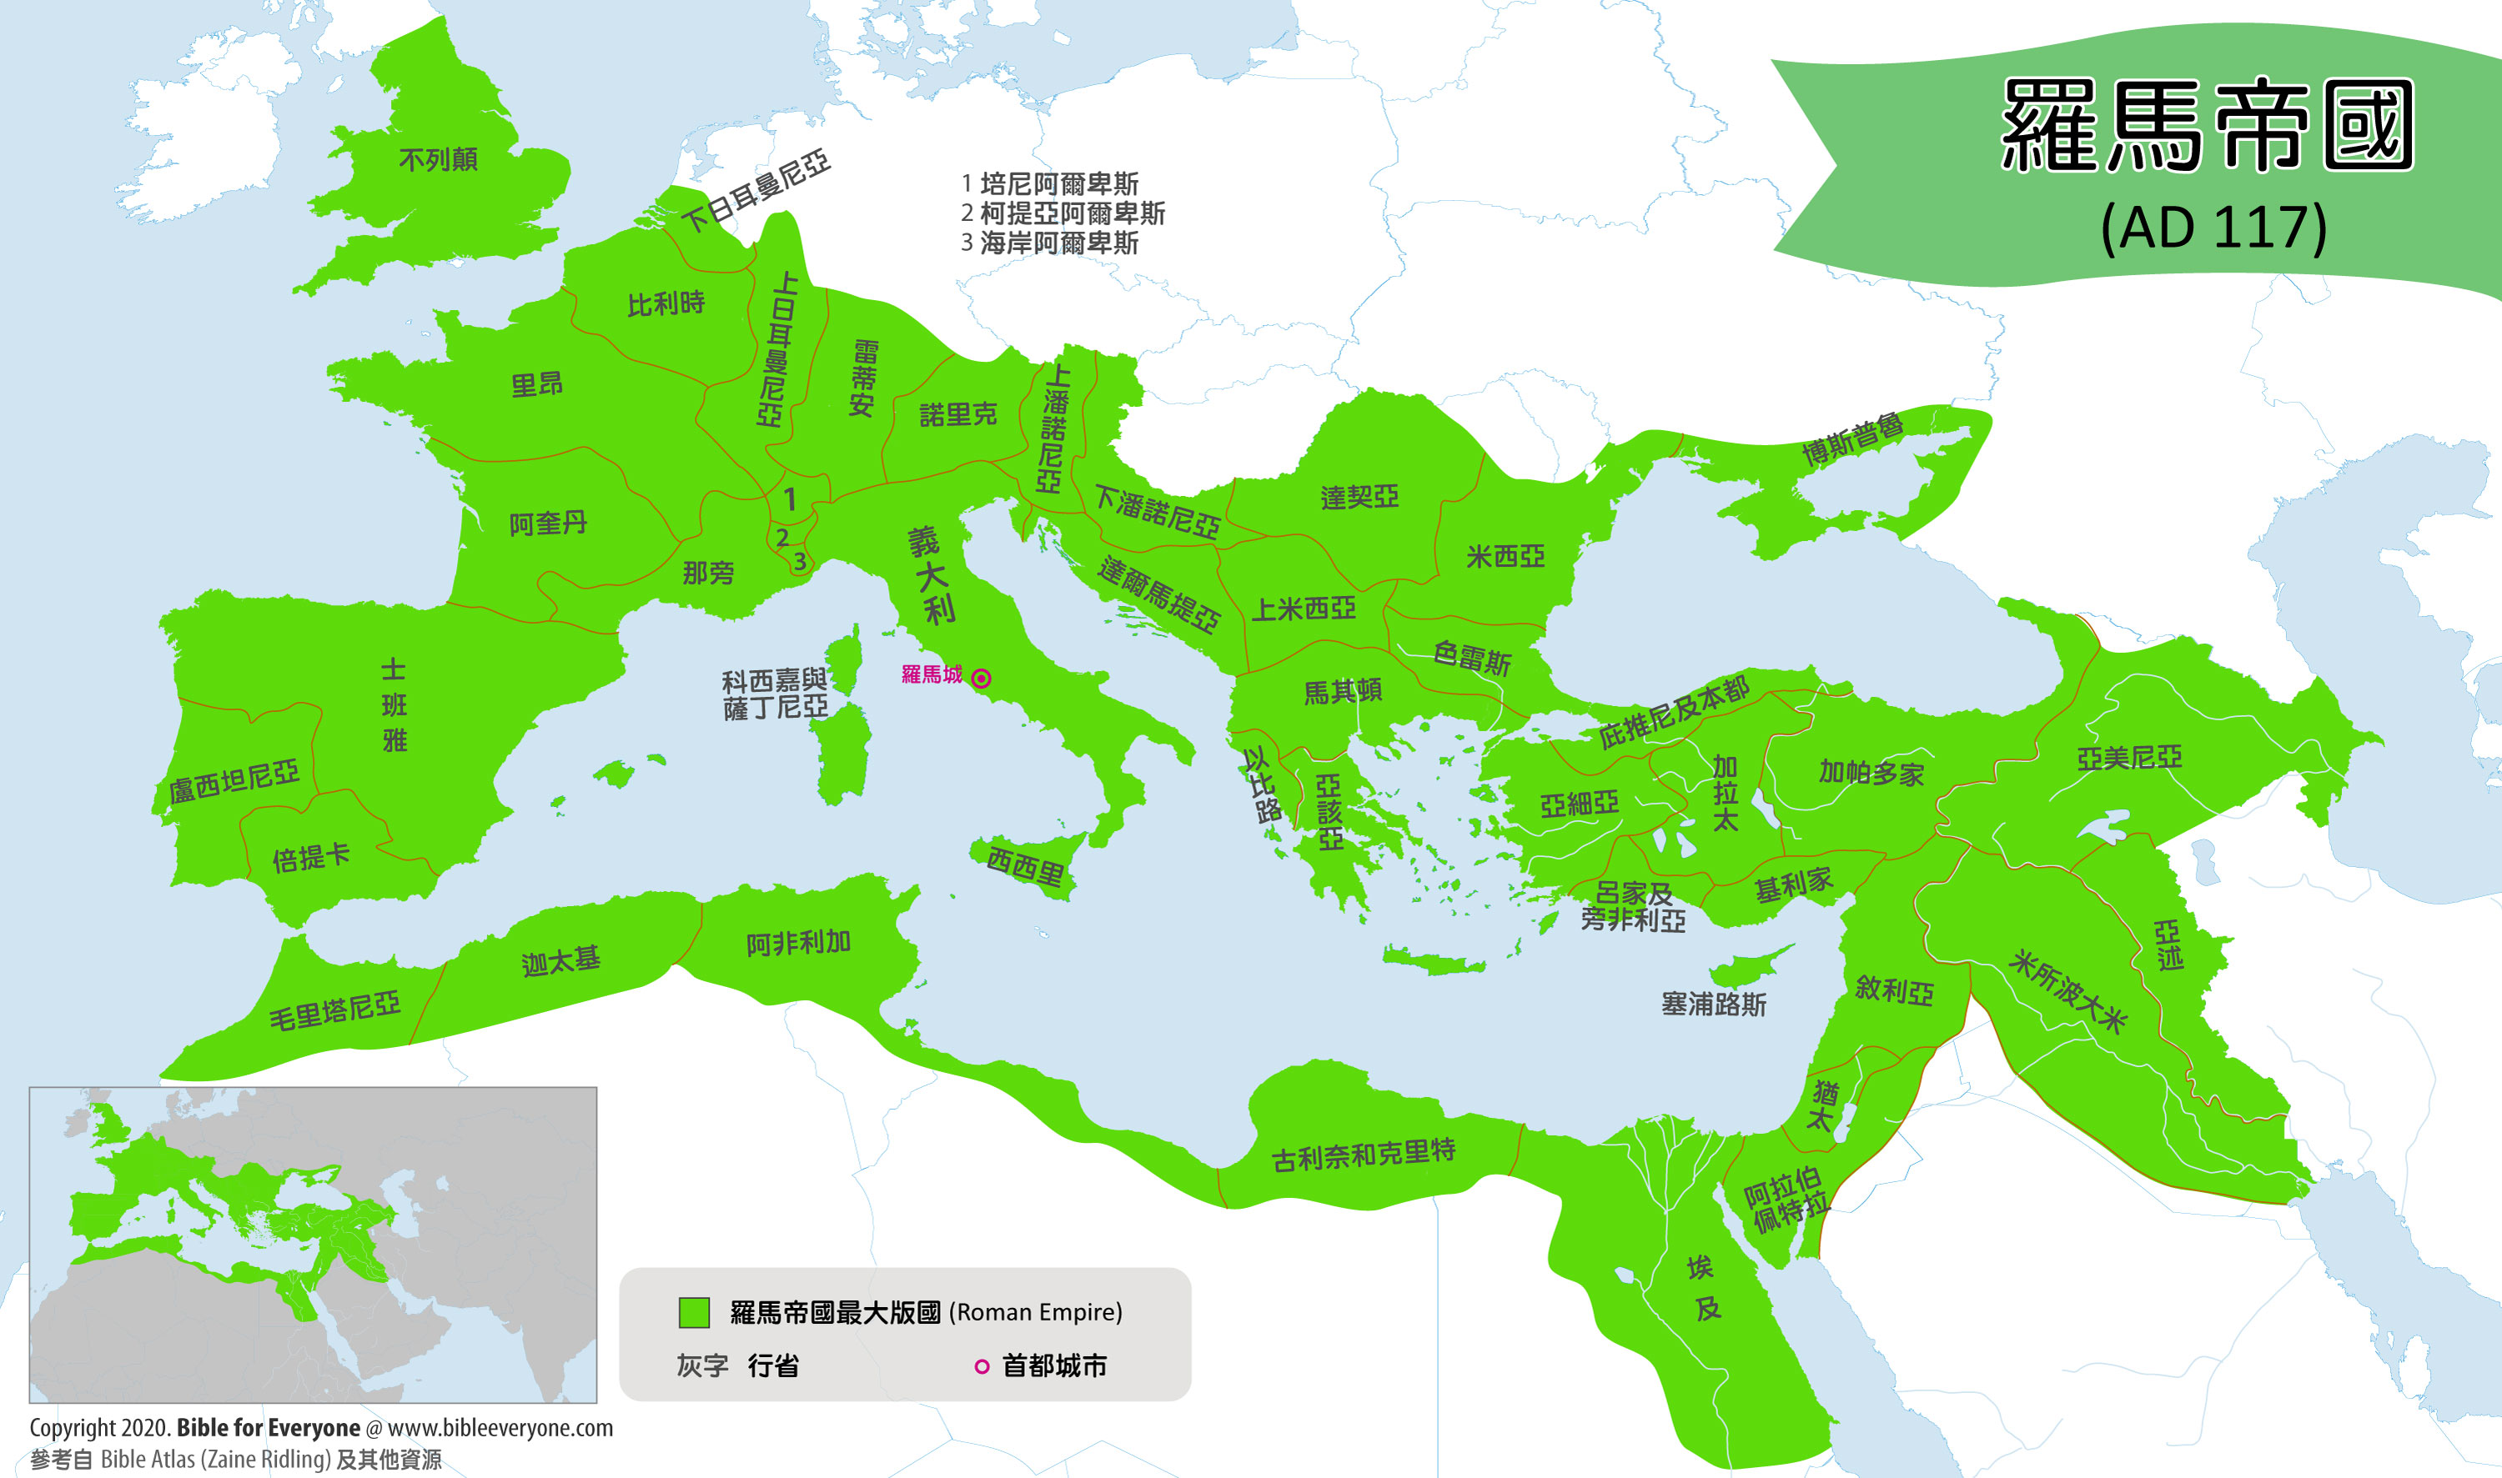

Slide 5
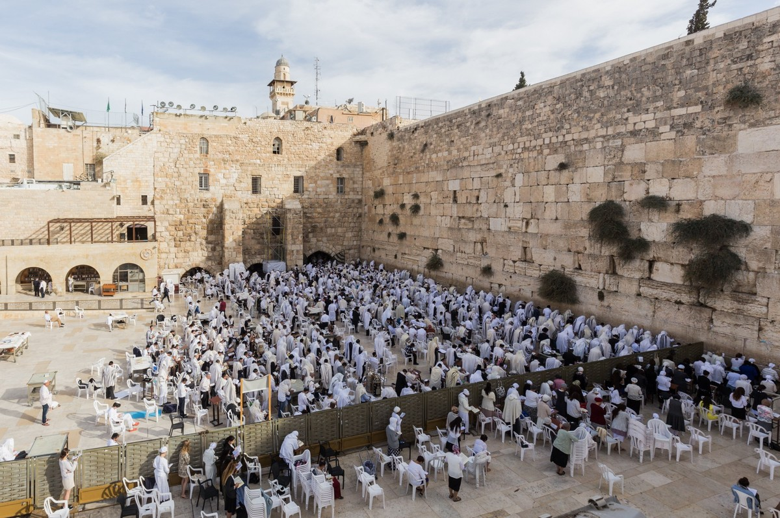
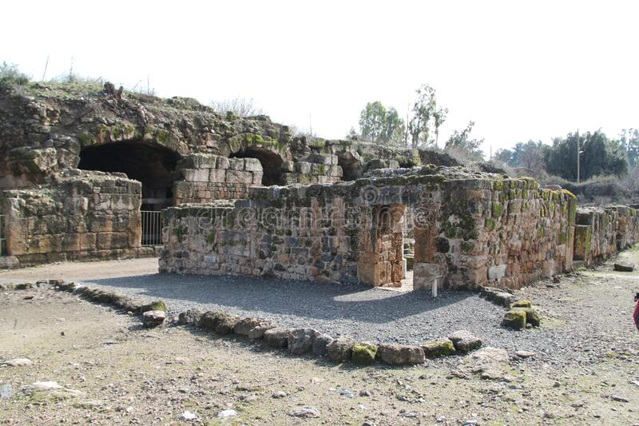
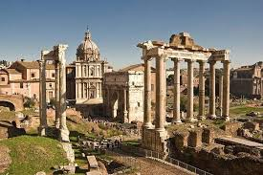
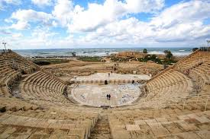
猶太聖殿
猶太會堂
社會環境…
猶太父母的合理期望
羅馬神廟
羅馬學堂

Slide 6
生命更高的期望…
愛神，愛人，正直，貢獻

Slide 7
施洗約翰見證…
施洗約翰被下監…
耶穌開始出來傳道…

Slide 8
可1:16耶穌順着加利利的海邊走，看見西門和西門的兄弟安得烈在海裏撒網，他們本是打魚的。 17 耶穌對他們說：「來跟從我！我要叫你們得人如得魚一樣。」 18 他們就立刻捨了網，跟從了他。

Slide 9
可1:19 耶穌稍往前走，又見西庇太的兒子雅各和雅各的兄弟約翰在船上補網。 20 耶穌隨即招呼他們，他們就把父親西庇太和雇工人留在船上，跟從耶穌去了。

Slide 10
不如算了吧 !
不能算了吧…

Slide 11
西庇太的兒子 (可3:16-17)
雅各和雅各的兄弟約翰。
耶穌給他們起名叫半尼其，就是雷子的意思。
西門，耶穌又給他起名叫彼得。(磐石--將教會建立其上)

Slide 12
不如算了吧 !
不能算了吧…

Slide 13
可9: 38-39
我們看見一個人奉你的名趕鬼，我們就禁止他。
耶穌說：「不要禁止他…。 」
路9: 53-55
那裏的人不接待他，因他面向耶路撒冷去。54『祂的門徒雅各、約翰看見了，就說，主阿，你要我們吩咐火從天上降下來，燒滅他們麼？』 55 耶穌轉身責備兩個門徒…。

Slide 14
不如算了吧 !
不能算了吧…

Slide 15
太20:20
那時，西庇太兒子的母親同她兩個兒子上前來拜耶穌，求他一件事。 21 耶穌說：「你要甚麼呢？」她說：「願你叫我這兩個兒子在你國裏(得榮耀)，一個坐在你右邊，一個坐在你左邊。」

Slide 16
22 耶穌回答說：「你們不知道所求的是甚麼。我將要喝的杯，你們能喝嗎？」他們說：「我們能。」23 耶穌說：「我所喝的杯，你們必要喝；只是坐在我的左右，不是我可以賜的，乃是我父為誰預備的，就賜給誰。」

Slide 17
24 那十個門徒聽見，就惱怒他們弟兄二人。
25 耶穌叫了他們來，說：「你們知道外邦人有君王為主治理他們，有大臣操權管束他們。 26 只是在你們中間不可這樣。你們中間誰願為大，就必作你們的用人； 27 誰願為首，就必
作你們的僕人。 28 正如人子來，
不是要受人的服事，乃是要服事人，
並且要捨命，作多人的贖價。」

Slide 18
不如算了吧 !
不能算了吧…

Slide 19
約18:15 西門彼得跟着耶穌，還有一個門徒跟着。那門徒是大祭司所認識的，他就同耶穌進了大祭司的院子， 16 彼得卻站在門外。大祭司所認識的那個門徒出來，和看門的使女說了一聲，就領彼得進去。

Slide 20
不如算了吧 !
不能算了吧…

Slide 21
太27:55
有好些婦女在那裏，遠遠地觀看，她們是
從加利利跟隨耶穌來服事他的。 56 內中有抹大拉的馬利亞，又有雅各和約西的母親馬利亞，並有西庇太兩個兒子的母親。

Slide 22
可15:40
還有些婦女遠遠地觀看，內中有抹大拉的馬利亞，又有小雅各和約西的母親馬利亞，並有
撒羅米， 41 就是耶穌在加利利的時候，跟隨他、服事他的那些人，還有同耶穌上耶路撒冷的好些婦女在那裏觀看。

Slide 23
不如算了吧 !
不能算了吧…

Slide 24
可16:1
過了安息日，抹大拉的馬利亞和雅各的母親馬利亞並撒羅米，買了香膏要去膏耶穌的身體。 2 七日的第一日清早，出太陽的時候，她們來到墳墓那裏， 3 彼此說：「誰給我們把石頭從墓門滾開呢？」4 那石頭原來很大，她們抬頭一看，卻見石頭已經滾開了。

Slide 25
不如算了吧 !
不能算了吧…

Slide 26
可16:6 那少年人對她們說：「不要驚恐，你們尋找那釘十字架的拿撒勒人耶穌，他已經復活了…7 你們可以去告訴他的門徒和彼得，說：『他在你們以先往加利利去。在那裏你們要見他，正如他從前所告訴你們的。』」8 她們就出來，從
墳墓那裏逃跑，又發抖又驚奇，甚麼
也不告訴人，因為她們害怕。

Slide 27
不如算了吧 !
不能算了吧…

Slide 28
徒1:13 進了城，就上了所住的一間樓房。在那裏有彼得、約翰、雅各、安得烈、腓力、多馬、巴多羅買、馬太、亞勒腓的兒子雅各、奮銳黨的西門和雅各的兒子猶大。 14 這些人同着幾個婦人和耶穌的母親馬利亞，並耶穌的弟兄，
都同心合意地恆切禱告。

Slide 29
徒12:1-2「那時希律王下手苦害教會中幾個人，用刀殺了約翰的哥哥雅各。」

Slide 30
不如算了吧 !
不能算了吧…

Slide 31
啟1:9
我約翰就是你們的弟兄，和你們在耶穌的
患難、國度、忍耐裏一同有分，為神的道，
並為給耶穌作的見證，曾在那名叫拔摩的海島上。

Slide 32
(一)不如算了吧 !
得魚漁夫；家族生意；傳宗接代。
限定的規劃，算了吧的人生。

Slide 33
(二)不能算了吧…
得人漁夫；為神後嗣；神人復和。
更高的期望，無限的人生。

Slide 34
更高的期望，堅持的抉擇。
讓自己，讓兒女成為耶穌忠心的追隨者。
膚淺眼界 vs 生命更新
短暫價值 vs 永恆意義
虛浮名利 vs 真正榮耀

